Slide 1


AÑO 2
CAPITÁN FITNESS
Guía del facilitador
enero de 2026

Slide 2
Capitán Fitness
Guía del facilitador
Esta guía del facilitador proporciona un esquema sobre cómo ser anfitrión y dirigir el curso de capacitación para Capitán Fitness del Año 2 utilizando la presentación de PowerPoint y el cuaderno de ejercicios del participante.
Si buscas recursos que te ayuden a preparar y dirigir una capacitación virtualmente, puedes encontrarlos aquí.
Alternativamente, las hojas de trabajo, el PowerPoint y este recurso pueden adaptarse para su entrega a través de plataformas como Zoom, WhatsApp, Facebook o para su entrega en persona.
Asegúrate de llevar a cabo las siguientes acciones para prepararte para cada sesión:
Revisa esta guía del facilitador y la presentación PowerPoint que la acompaña.
Repasa las hojas de ejercicios y completa tú mismo cada actividad para familiarizarte con esta y tener ejemplos que compartir. Además, piensa qué información puedes agregar desde la perspectiva de tu Programa.
Organiza una sesión de práctica con todos los facilitadores y cubre todas las diapositivas.
Compartan comentarios entre sí.
Organiza una segunda práctica de la presentación completa.
Envía las hojas de trabajo y las instrucciones de la sesión al participante una o dos semanas antes del entrenamiento. Invita a los líderes de los atletas a revisar todos los recursos para que se familiaricen con el contenido.

Slide 3
Resumen de la capacitación
Tema | Descripción | Tiempo estimado
Lección 1: Revisión del Año 1 Responsabilidades del Capitán Fitness Prácticas de calentamiento y enfriamiento Comunicación | Revisaremos cómo hacer calentamientos y enfriamientos adecuados Analizaremos distintas formas de compartir Consejos de Salud Revisaremos los consejos de comunicación Comparte éxitos y desafíos como Capitán Fitness | 1 hora
Lección 2: Mentalidad del Día del Juego Autocuidado para líderes Dar mensajes motivadores Respiración y estiramientos | Analizaremos cómo cuidar de ti mismo como líder Aprenderemos sobre los mensajes de fuerza para ayudarte a ti y a tus compañeros a "que sus mentes entren en el juego" Practicar la respiración al estirar | 1 hora

Slide 4
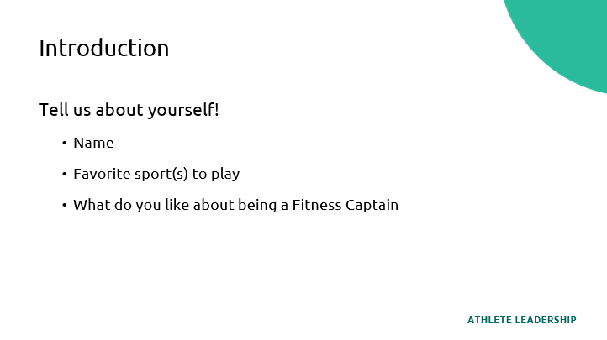
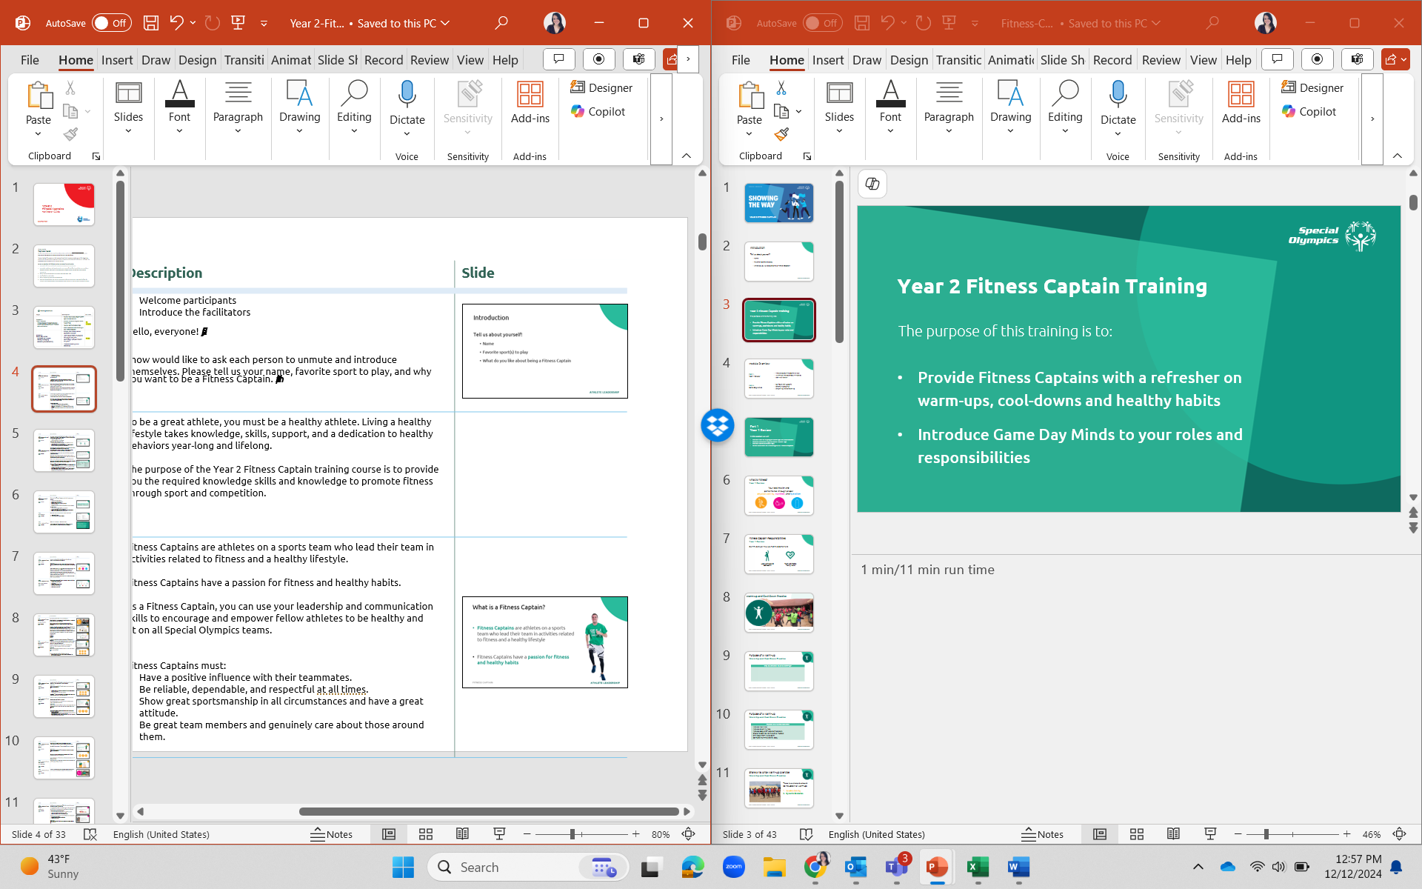
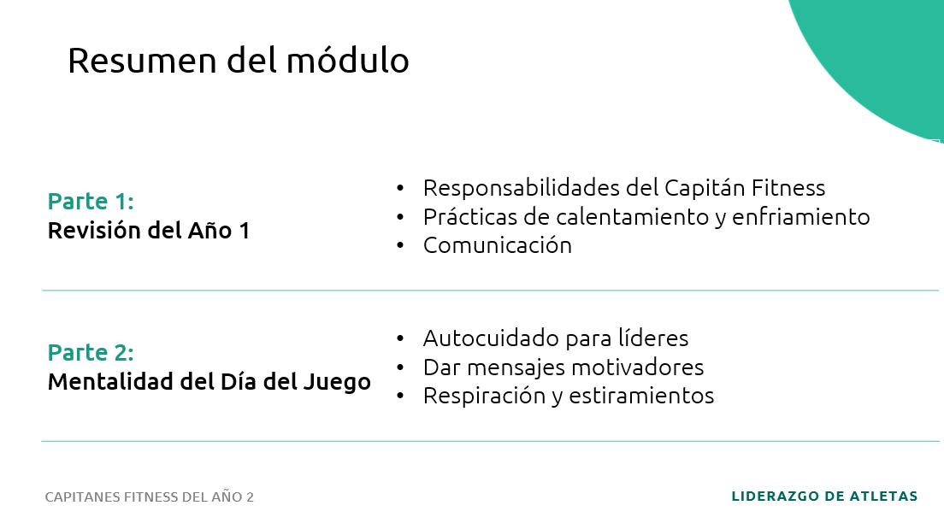
Preparación | Descripción | Diapositiva
Tema Bienvenida y presentaciones Tiempo: 8 minutos Dirige: | Da la bienvenida a los participantes Presenta a los facilitadores ¡Hola a todos! ¡Bienvenidos a la Capacitación para Capitanes Fitness del Año 2! Preséntate. Para empezar, me gustaría que cada uno de ustedes se presentara y nos dijera cuál es su deporte favorito y qué es lo que más les gusta de ser Capitán Fitness. Cada persona se presenta.
Tema Objetivo de la Capacitación para Capitán Fitness del Año 2 Tiempo: 1 minuto Dirige: | Para ser un gran atleta, debes ser un atleta sano. Llevar un estilo de vida saludable requiere conocimientos, habilidades, apoyo y compromiso con conductas saludables durante todo el año y toda la vida. El objetivo del curso de capacitación para Capitán Fitness del Año 2 es repasar lo que has aprendido previamente en tu capacitación, celebrar tus éxitos, abordar cualquier desafío al que puedas enfrentarte ¡e introducir la Mentalidad del Día del Juego en tus roles y responsabilidades como Capitán Fitness!
Tema Resumen del módulo Tiempo: 1 minuto Dirige: | El curso de capacitación para Capitán Fitness del Año 2 se divide en dos lecciones: Revisión del Año 1 Mentalidad del Día del Juego Este curso durará unas 2 horas. Tendremos un receso entre la Parte 1 y la Parte 2. ¡Empecemos!

Slide 5
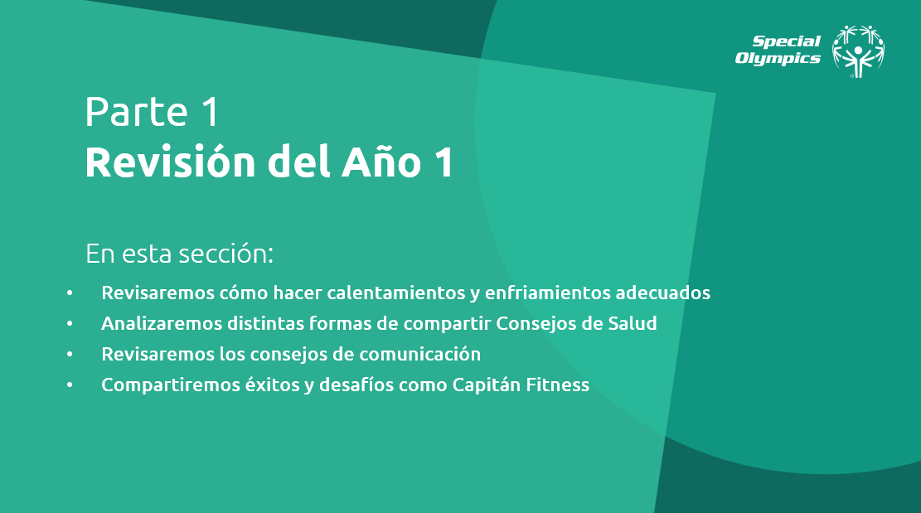
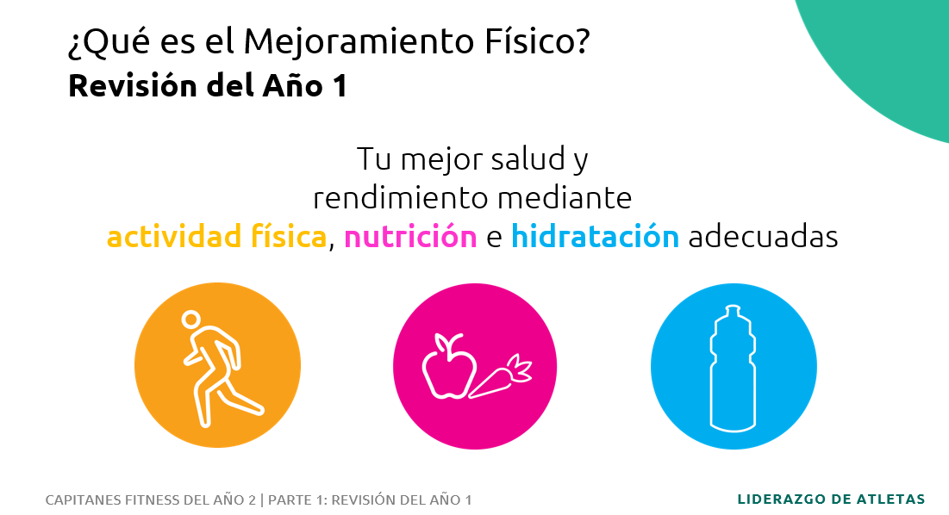
Preparación | Descripción | Diapositiva
Tema Parte 1: Revisión del Año 1 Tiempo: 1 minuto Dirige: | Ahora, empecemos la Parte 1: Revisión del Año 1 En esta sección: Revisaremos cómo hacer calentamientos y enfriamientos adecuados Analizaremos distintas formas de compartir Consejos de Salud Revisaremos los consejos de comunicación Compartiremos éxitos y desafíos como Capitán Fitness
Tema Parte 1: Revisión del Año 1 ¿Qué es el Mejoramiento Físico? Tiempo: 4 minutos Dirige: | El Mejoramiento Físico es tu mejor salud y rendimiento mediante actividad física, nutrición e hidratación adecuadas. PREGUNTA: Piensa en una persona que consideres que está en forma. ¿Qué tipo de cosas hacen o crees que hacen para mantenerse en forma? Escribe tu respuesta en tu cuaderno de trabajo. Pide a algunos participantes que compartan sus respuestas. ¡Muy buenas respuestas! Estar en forma consiste en tomar diariamente decisiones saludables en las tres áreas de la definición: actividad física, nutrición e hidratación. Una persona que está en forma tiene buena salud y bienestar. Y las elecciones saludables que hagas cada día en esas tres áreas pueden ayudarte a estar más sano y a rendir más en tu deporte, tu trabajo, tus aficiones y otros aspectos de tu vida. Cuando estás en forma, te sientes bien y tienes mucha energía porque tu cuerpo está fuerte y sano.

Slide 6
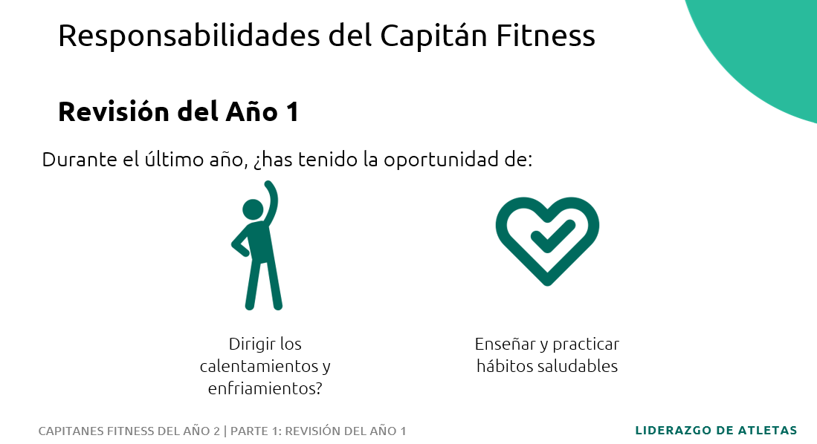
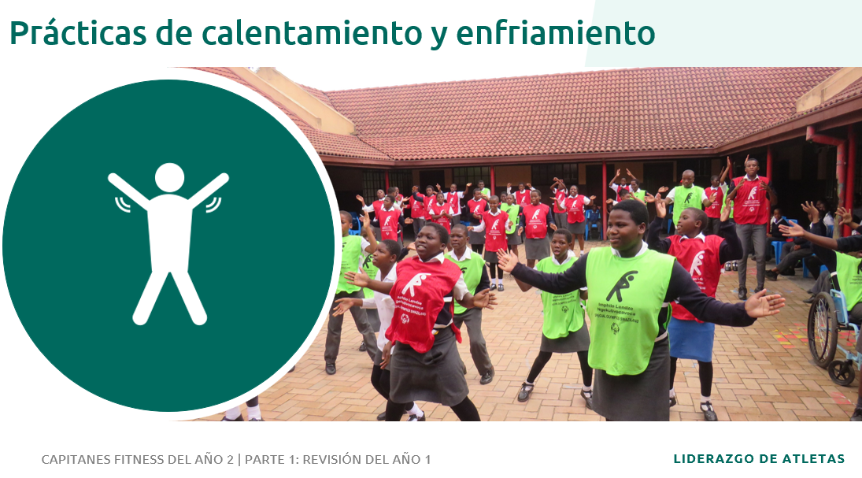
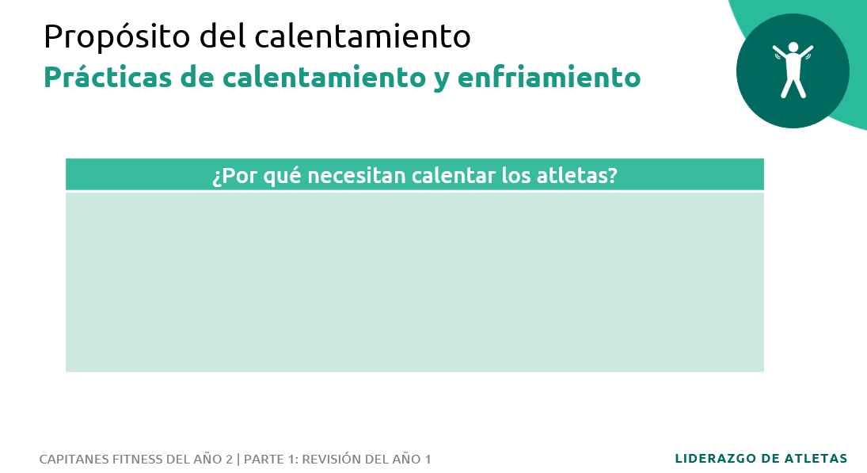
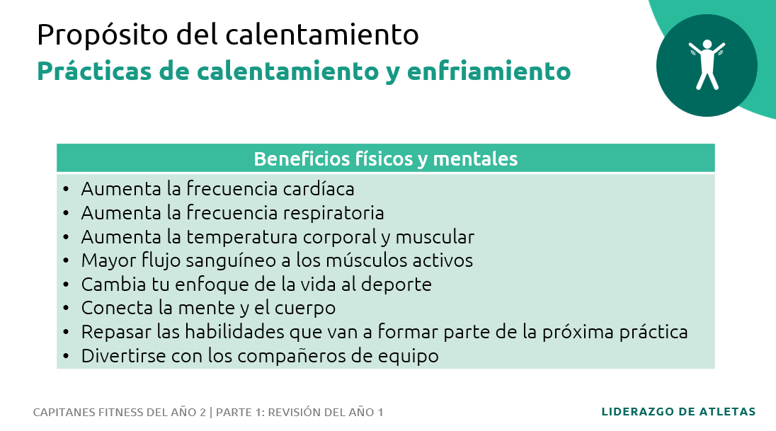
Preparación | Descripción | Diapositiva
Tema Parte 1: Revisión del Año 1 Responsabilidades del Capitán Fitness Tiempo: 2 minutos Dirige: | Como Capitán Fitness, has trabajado estrechamente con tus entrenadores para asegurarte de que la salud y el Mejoramiento Físico sean un componente clave de la experiencia deportiva al: Dirigir a tu equipo en rutinas adecuadas de calentamiento y enfriamiento Compartir consejos de educación de salud con tus compañeros de equipo Apoyar a tu equipo para que practique comportamientos saludables y animarlo a participar en otros programas de salud y mejoramiento físico. Siempre debes cuidar de tus compañeros de equipo de forma positiva y apoyándoles.
Tema Parte 1: Revisión del Año 1, Práctica de calentamiento y enfriamiento Propósito del calentamiento Tiempo: 5 minutos Dirige: | ¡Repasemos los calentamientos y enfriamientos! El calentamiento debe ser la primera actividad física de cada sesión de entrenamiento o competición. Te ayuda a preparar el cuerpo y la mente para tu deporte. PREGUNTA: ¿Por qué necesitan calentar los atletas? Pide a los participantes que escriban sus respuestas o que levanten la mano para responder. Los calentamientos tienen muchos beneficios físicos y mentales. Lee algunos de los beneficios enumerados en la diapositiva y compáralos con lo que han dicho los atletas. Cuando preparas tanto el cuerpo como la mente, es menos probable que sufras una lesión y rendirás mejor en cada práctica, entrenamiento y competición.

Slide 7
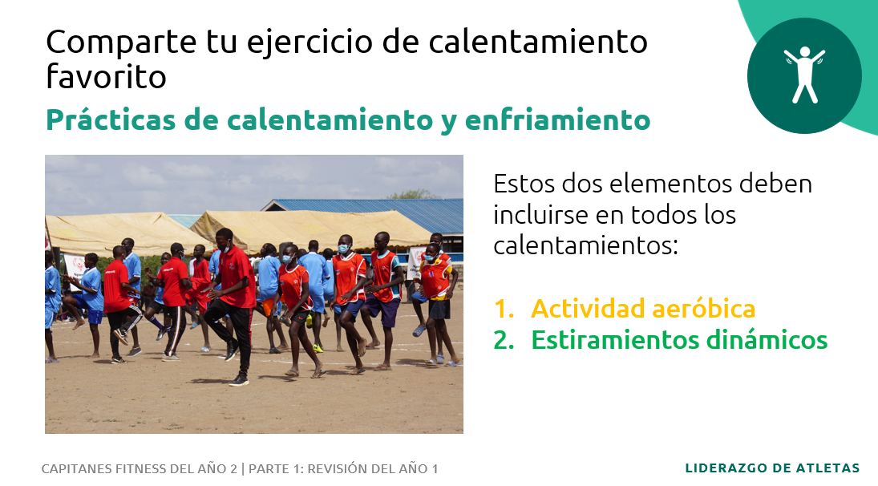
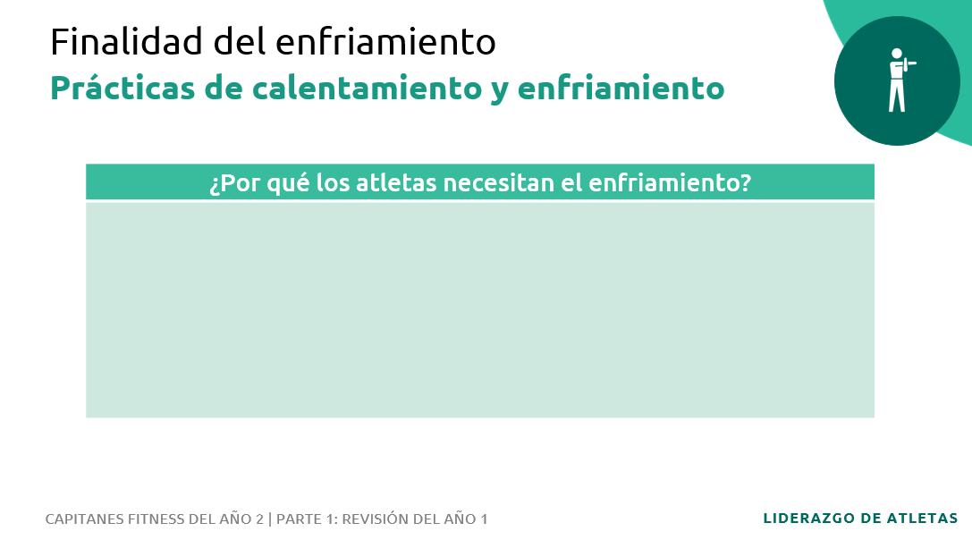
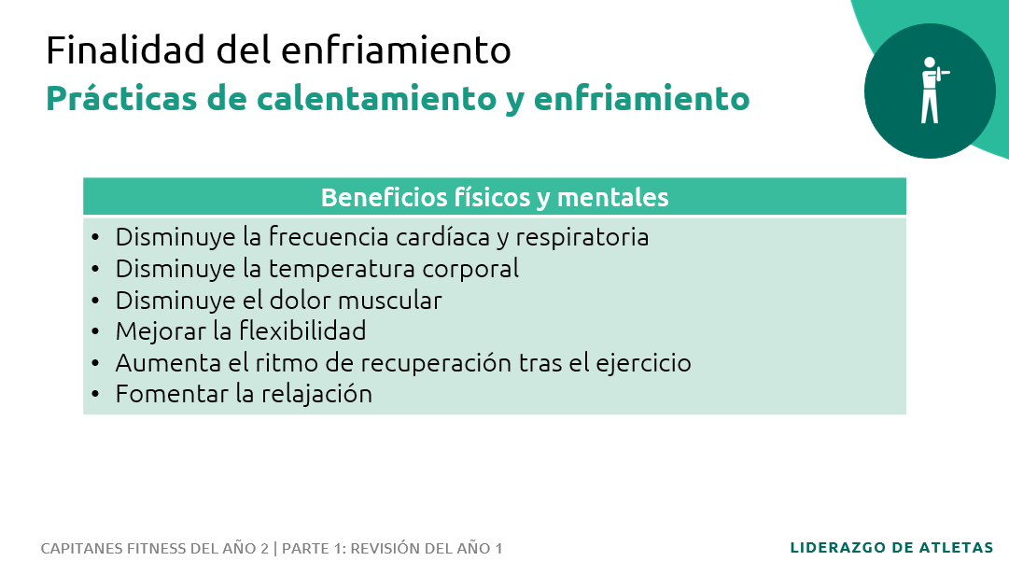
Preparación | Descripción | Diapositiva
Tema Parte 1: Revisión del Año 1, Práctica de calentamiento y enfriamiento Comparte tu ejercicio de calentamiento favorito Tiempo: 5 minutos Dirige: | Cada deporte es diferente, cada uno tiene habilidades y movimientos específicos. Tu rutina de calentamiento debe personalizarse según el deporte que estés practicando en ese momento. Todos los calentamientos, sea cual sea el deporte, deben tener estos elementos: Actividad aeróbica Estiramientos dinámicos Los calentamientos deben comenzar a un ritmo lento e ir haciéndose gradualmente un poco más rápidos y exigentes. Recuerda, ¡es posible que tengas que dar a tus compañeros modificaciones, u opciones, para los ejercicios! Pide a cada Capitán Fitness que comparta su ejercicio de calentamiento favorito: pueden elegir CUALQUIER actividad aeróbica o un estiramiento dinámico.
Tema Parte 1: Revisión del Año 1, Práctica de calentamiento y enfriamiento Finalidad del enfriamiento Tiempo: 4 minutos Dirige: | ¡Ahora hablemos de los enfriamientos! Cuando termines el entrenamiento, la práctica o la sesión deportiva, siempre debes enfriarte. Es tan importante un buen enfriamiento como un buen calentamiento. PREGUNTA: ¿Por qué los atletas necesitan el enfriamiento? Pide a los participantes que escriban sus respuestas o que levanten la mano para responder. Al igual que el calentamiento, el enfriamiento tiene muchos beneficios físicos y mentales. Lee algunos de los beneficios enumerados en la diapositiva y compáralos con lo que han dicho los atletas. PREGUNTA: ¿Qué notas en esta lista? ¿En qué se diferencia de los calentamientos? Puede que te hayas dado cuenta de que los enfriamientos tienen algunos beneficios opuestos a los calentamientos. Por ejemplo, el calentamiento aumenta la frecuencia cardiaca, pero el enfriamiento la disminuye. El enfriamiento es un momento para relajarse y descansar.

Slide 8
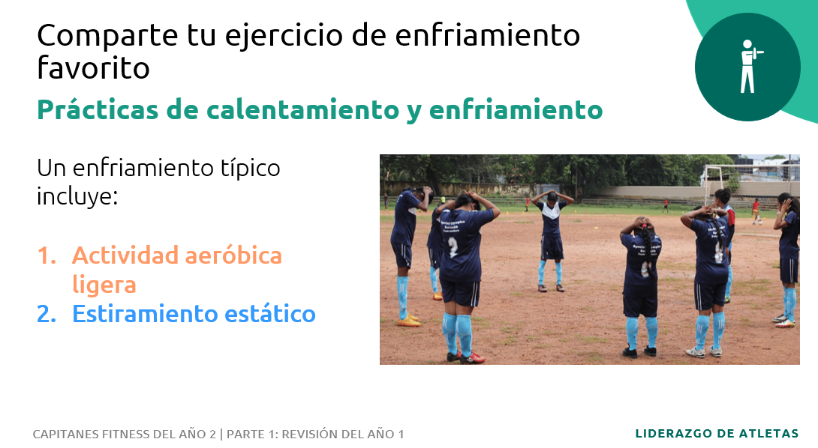
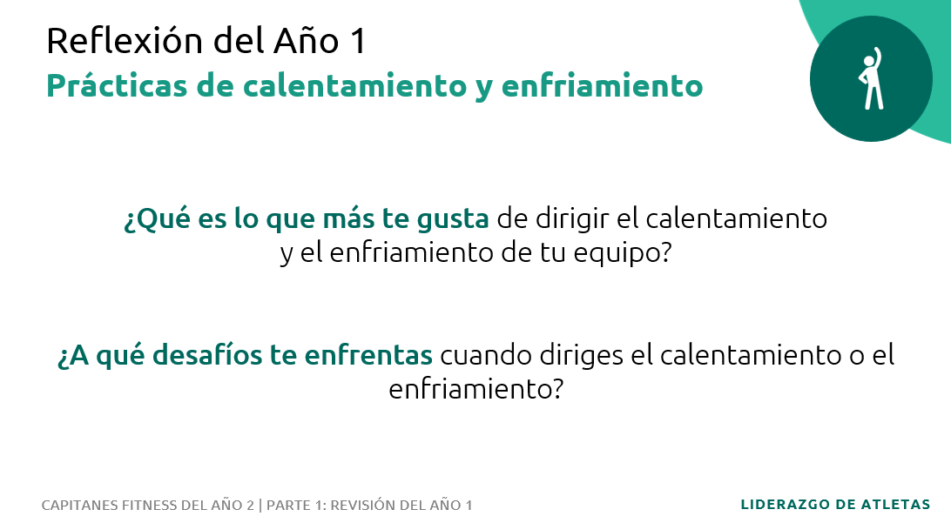
Preparación | Descripción | Diapositiva
Tema Parte 1: Revisión del Año 1, Práctica de calentamiento y enfriamiento Comparte tu ejercicio de enfriamiento favorito Tiempo: 2 minutos Dirige: | Al igual que los calentamientos, una rutina de enfriamiento incluye: Actividad aeróbica Estiramientos estáticos Los enfriamientos deben hacerse a un ritmo lento y relajante, y los estiramientos deben ser "estáticos" o estacionarios. Recuerda, ¡tu enfriamiento debe ser específico para tu deporte! Pide a cada Capitán Fitness que comparta un estiramiento favorito que le guste incluir en sus rutinas de enfriamiento.
Tema Parte 1: Revisión del Año 1, Práctica de calentamiento y enfriamiento Reflexión del Año 1 Tiempo: 10 minutos Dirige: | PREGUNTA: ¿Qué es lo que más te gusta de dirigir el calentamiento y el enfriamiento de tu equipo? PREGUNTA: ¿A qué desafíos te enfrentas cuando diriges el calentamiento o el enfriamiento? Pregunta a los participantes si alguien tiene alguna pregunta o plateo que quiera analizar con el grupo. Situaciones para analizar: Tu entrenador interrumpe el calentamiento para empezar el entrenamiento Tus compañeros dejan el entrenamiento antes de que puedas compartir tu Consejo de Salud Un compañero está haciendo mal el ejercicio Los compañeros de equipo no participan en el calentamiento ni en el enfriamiento Un compañero de equipo necesita una modificación

Slide 9
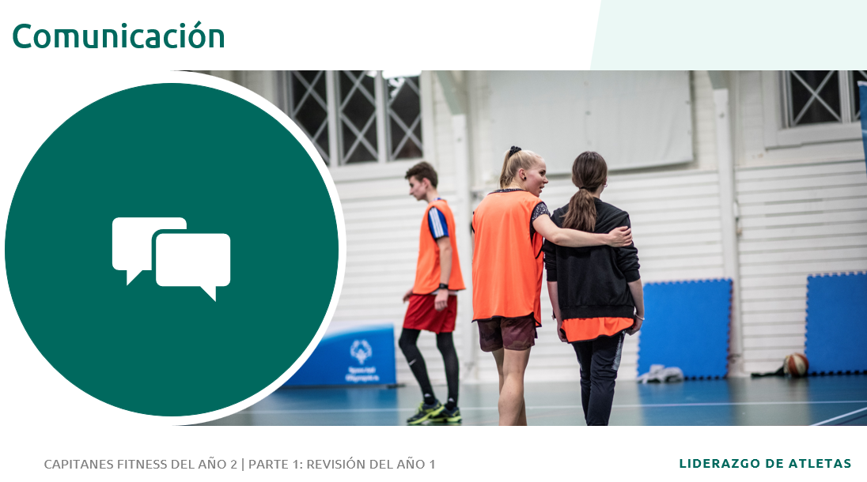
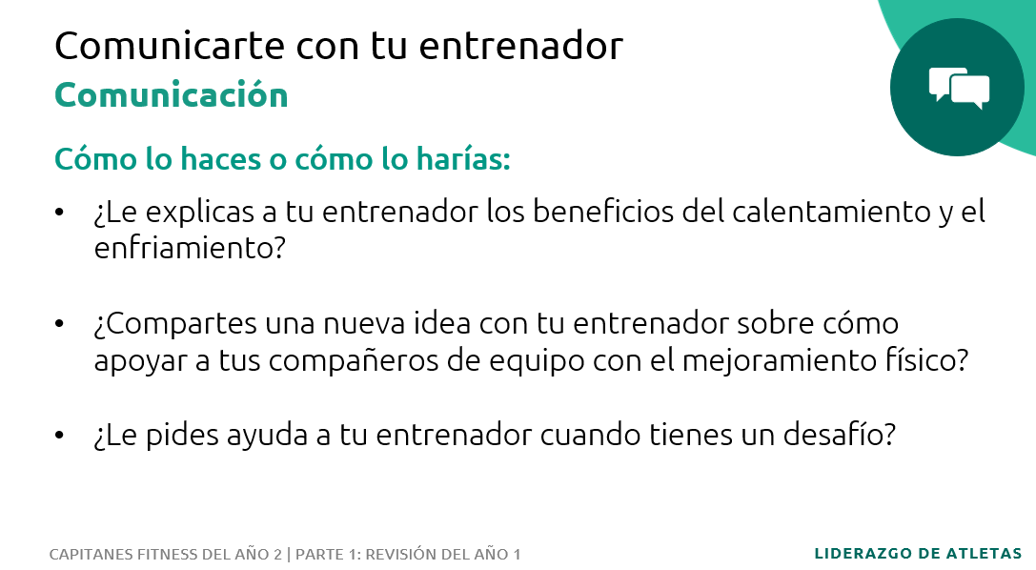
Preparación | Descripción | Diapositiva
Tema Parte 1: Revisión del Año 1 Comunicación Tiempo: 2 minutos Dirige: | Como analizamos en nuestros escenarios, es importante que hables con tu entrenador sobre cómo ser Capitán Fitness. Esto debería hacerse al principio de cada temporada, y a lo largo de la temporada antes y después de los entrenamientos o en el momento que hayas acordado. Comunica a tu entrenador los beneficios de hacer el calentamiento y el enfriamiento cuando hables con él antes del primer entrenamiento Comparte la importancia de ser un atleta sano y en forma ¡Dile a tu entrenador por qué es importante para ti ser Capitán Fitness! Tienes todos los conocimientos y habilidades para ser un gran Capitán Fitness: ¡demuéstraselo a tu entrenador!
Tema Parte 1: Revisión del Año 1, Comunicación Comunicarte con tu entrenador Tiempo: 5 minutos Dirige: | Haz que los participantes compartan un consejo que les funcione a la hora de comunicarse con su entrenador. Usa las preguntas de la pantalla para guiar la conversación. ¡Recuerda que tu entrenador y el personal del Programa de las Olimpiadas Especiales están aquí para ayudarte! ¡Hazles preguntas y diles cómo pueden ayudarte!

Slide 10
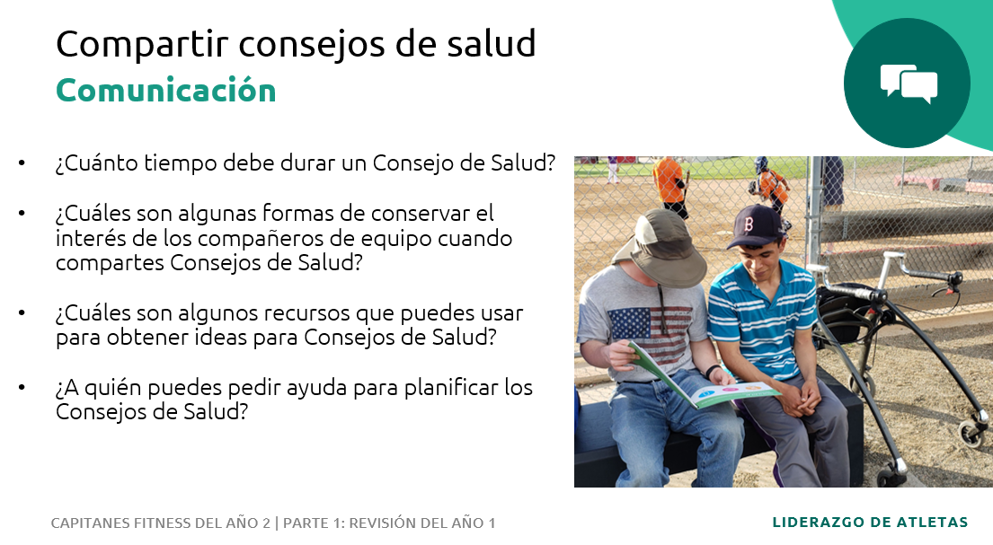
Preparación | Descripción | Diapositiva
Tema Parte 1: Revisión del Año 1, Comunicación Compartir consejos de salud Tiempo: 4 minutos Dirige: | Estas preguntas son un repaso del contenido de la primera capacitación, ¡así que siéntete libre de modificarlas según la habilidad y experiencia de tus Capitanes Fitness! PREGUNTA: ¿Cuánto tiempo debe durar un Consejo de Salud? Deben ser breves, solo de 2 a 5 minutos PREGUNTA: ¿Cuáles son algunas formas de conservar el interés de los compañeros de equipo cuando compartes Consejos de Salud? Puedes involucrar a tus compañeros de equipo: Haciéndoles preguntas Permitiendo que diferentes miembros de tu equipo respondan Dar ejemplos Dándoles una meta y revisando sus progresos en la siguiente sesión de entrenamiento PREGUNTA: ¿Cuáles son algunos recursos que puedes usar para obtener ideas para Consejos de Salud? Puedes tomar ideas de la Biblioteca de Consejos de Salud o de tu cuaderno de ejercicios de Capacitación para Capitanes Fitness del Año 1. Como Capitanes Fitness, ¡también pueden trabajar juntos y compartir ideas entre ustedes! PREGUNTA: ¿A quién puedes pedir ayuda para planificar los Consejos de Salud? ¡Puedes preguntar a tu entrenador, a un familiar o a un compañero del Capitán Fitness!

Slide 11
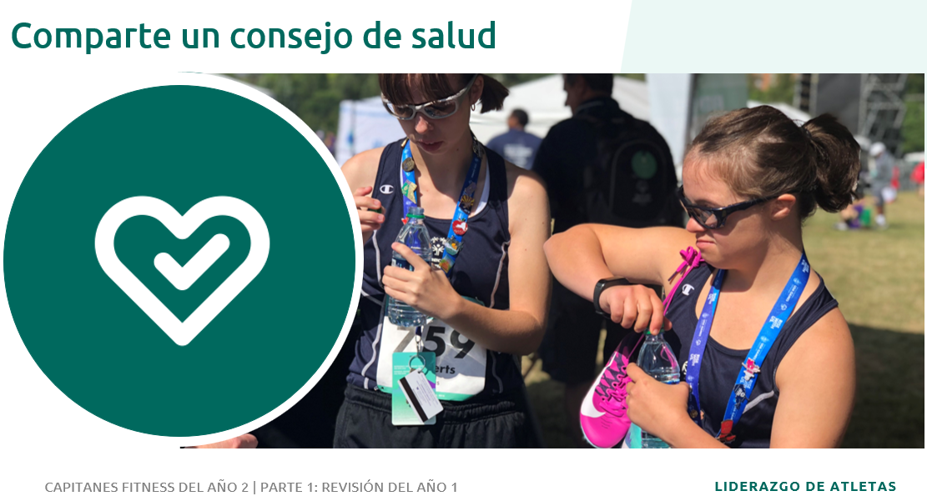

Preparación | Descripción | Diapositiva
Tema Parte 1: Revisión del Año 1 Comparte un Consejo de Salud Tiempo: 5 minutos Dirige: | Para finalizar la Parte 1 de nuestra capacitación para Capitanes Fitness del Año 2, por favor, dirígete a la persona que tienes a tu lado y compártele un Consejo de Salud. Si el tiempo lo permite, podrías hacerlo en grupo grande.
Tema Parte 1: Revisión del Año 1 Receso Tiempo: 5 minutos Dirige: | ¡Ya hemos completado la Parte 1 de la capacitación para Capitanes Fitness del Año 2! Vamos a tener un breve receso antes de comenzar la Parte 2. Comparte cualquier instrucción o detalle necesario para el receso.
 | Parte 1 Completa

Slide 12
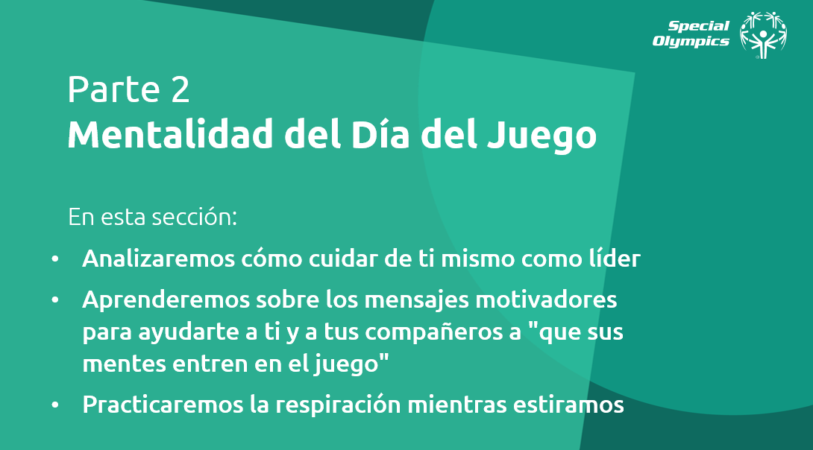
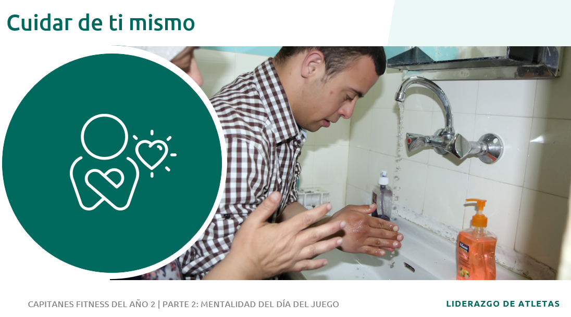
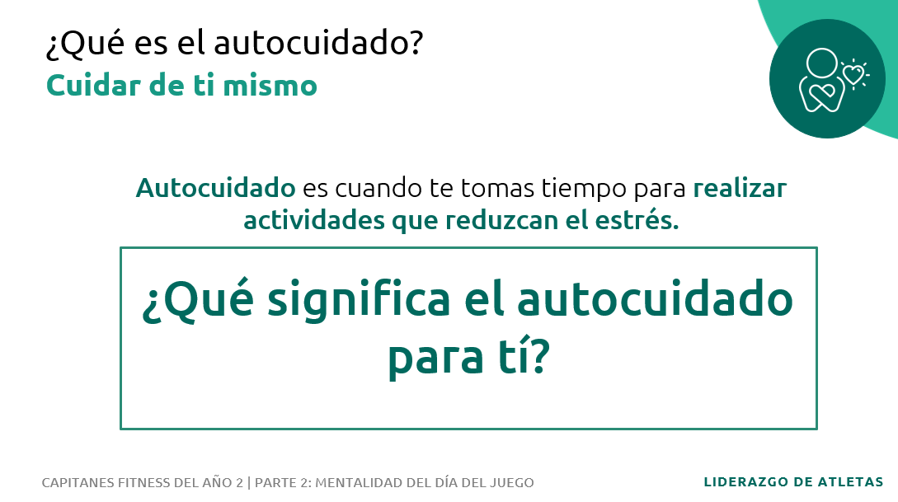
Preparación | Descripción | Diapositiva
Tema Parte 2: Mentalidad del Día del Juego Tiempo: 1 minuto Dirige: | ¡Bienvenido de nuevo a la capacitación para Capitanes Fitness del Año 2! Ahora completaremos la Parte 2: Mentalidad del Día del Juego. En esta sección: Analizaremos cómo cuidar de ti mismo como líder Aprenderemos sobre los mensajes motivadores para ayudarte a ti y a tus compañeros a "que sus mentes entren en el juego" Practicaremos la respiración al estirar
Tema Parte 2: Mentalidad del Día del Juego, Cuidar de ti mismo Tiempo: 1 minuto Dirige: | Como líder, ¡es importante que te cuides! Cuidar de ti mismo te ayuda a ser la mejor versión de ti mismo, ¡y te prepara mejor para apoyar a los demás! Cuidando de ti mismo, predicas con el ejemplo. ¡Demuestras a tus compañeros de equipo que valoras y practicas los comportamientos saludables que compartes con ellos en tus Consejos de Salud!
Tema Parte 2: Mentalidad del Día del Juego, Cuidar de ti mismo ¿Qué es el autocuidado? Tiempo: 3 minutos Dirige: | El autocuidado, o cuidar de ti mismo, es importante para tu salud en general. Autocuidado es cuando te tomas tiempo para realizar actividades que reduzcan el estrés. PREGUNTA: ¿Qué significa para ti el autocuidado? ¿Qué es lo primero que te viene a la mente cuando piensas en la palabra "autocuidado"? Si los participantes están callados, puedes animarles con estas preguntas: ¿Divertirte y relajarte? ¿Cuidar de las necesidades básicas? ¿Practicar hábitos saludables? Pide a algunos participantes que compartan sus respuestas.

Slide 13
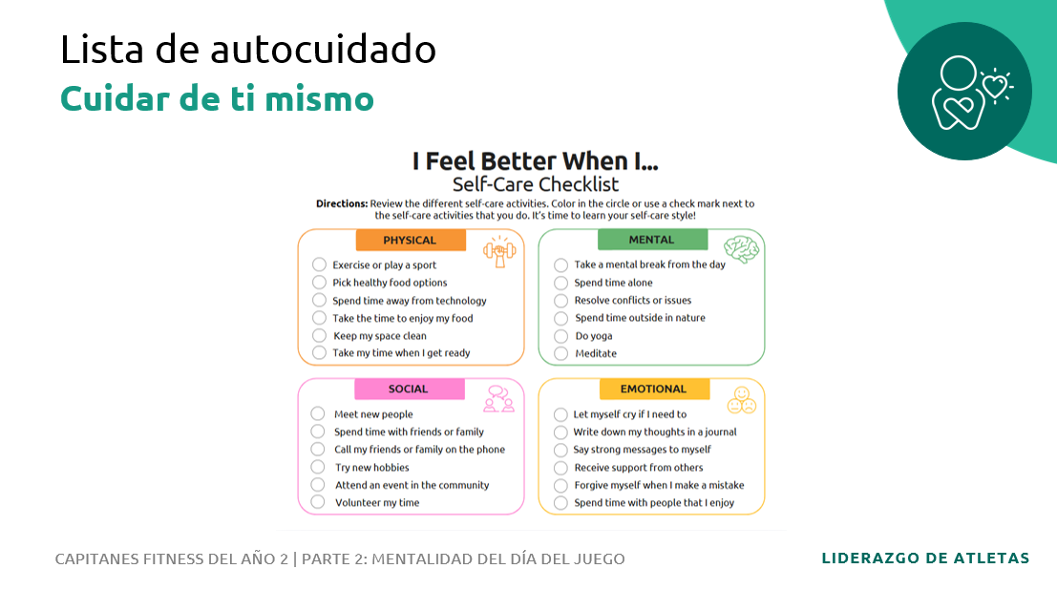
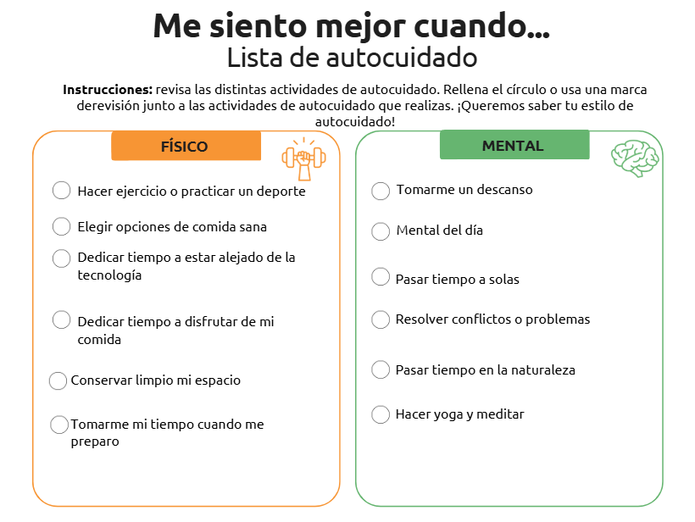

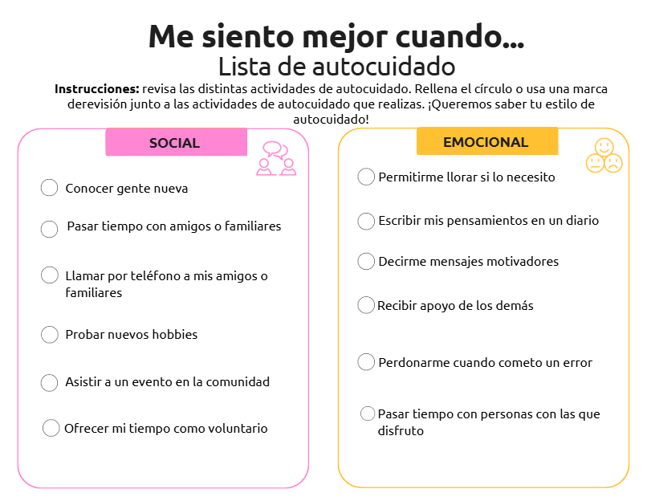
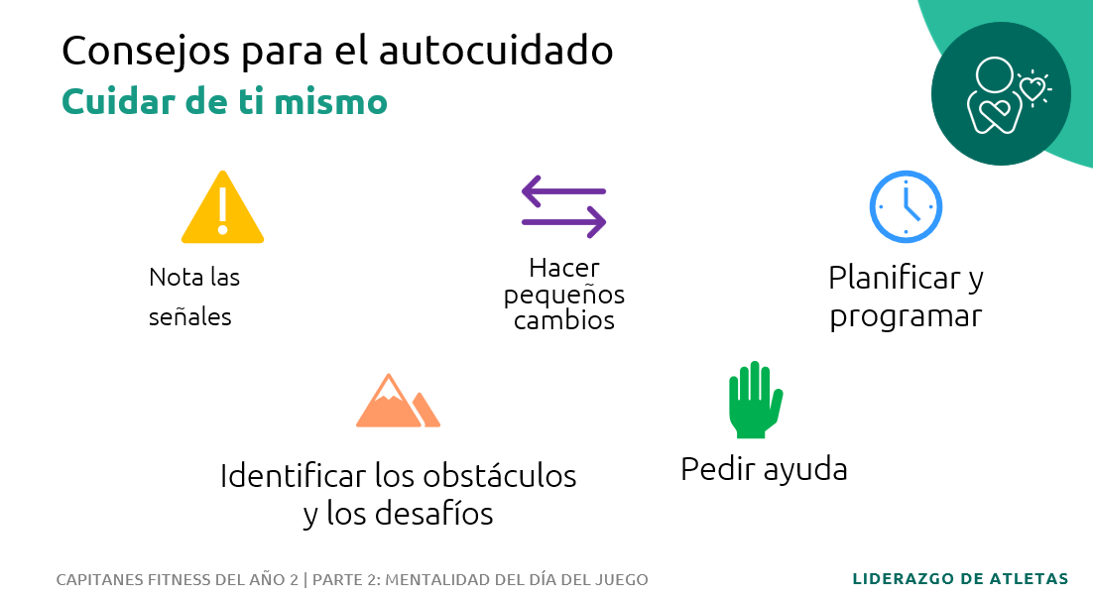
Preparación | Descripción | Diapositiva
Tema Parte 2: Mentalidad del Día del Juego, Cuidar de ti mismo Lista de autocuidado Tiempo: 6 minutos Dirige: | ¡Hay muchas formas de practicar el autocuidado! Ahora vamos a completar la Lista de control de autocuidado. Instrucciones: revisa las distintas actividades de autocuidado en la lista de verificación. Rellena el círculo o usa una marca de revisión junto a las actividades de autocuidado que realizas. ¡Es hora de saber cuál es tu estilo de autocuidado! Deja que los Capitanes Fitness dediquen unos minutos a completar la lista de verificación. Si el tiempo lo permite, puedes facilitar una conversación sobre sus respuestas. PREGUNTA: ¿En qué categoría tenías más marcas de verificación? ¿Hubo alguna actividad que no realizas pero que te gustaría probar?
Tema Parte 2: Mentalidad del Día del Juego, Cuidar de ti mismo Consejos para el autocuidado Tiempo: 8 minutos Dirige: | Analicen las siguientes preguntas. Usa el Cuaderno de ejercicios del atleta y haz que los atletas lo completen por su cuenta. Deja unos minutos para la reflexión y el debate. PREGUNTA: ¿Cuáles son algunas señales que indican que necesitas cuidarte? Por ejemplo, si no bebes suficiente agua, ¿te duele la cabeza? Si no duermes lo suficiente, ¿te enojas con facilidad? ¿Qué cosa de la Lista de autocuidado te gustaría probar? ¿Cómo y cuándo lo agregarás a tu rutina? ¿Qué puede impedirte que practiques el autocuidado? ¿Quién puede ayudarte?

Slide 14
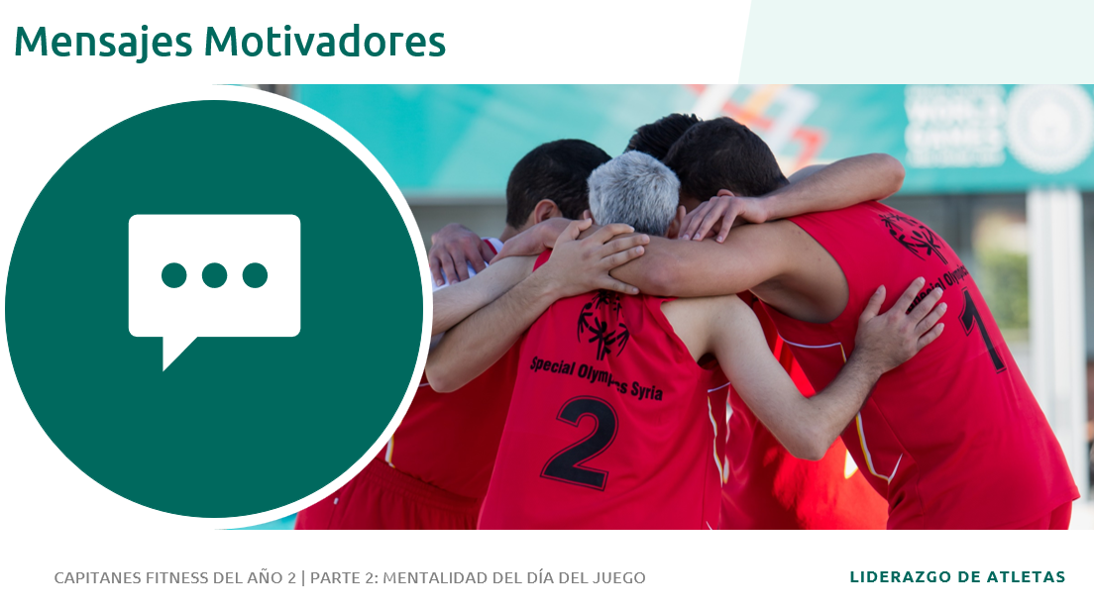
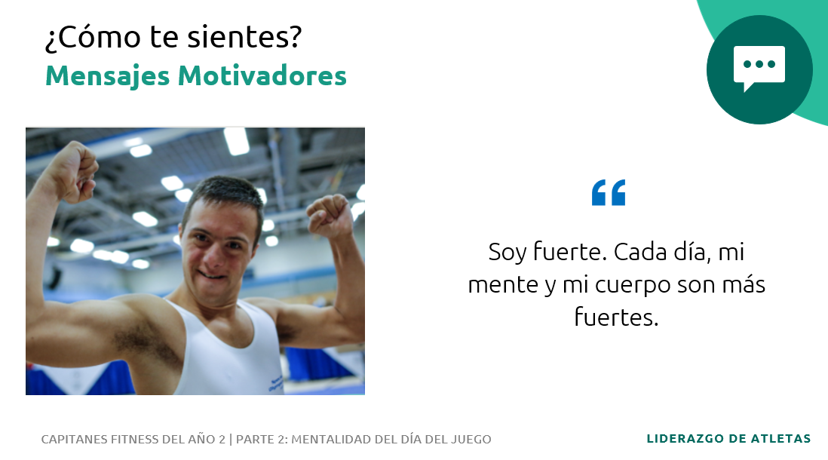
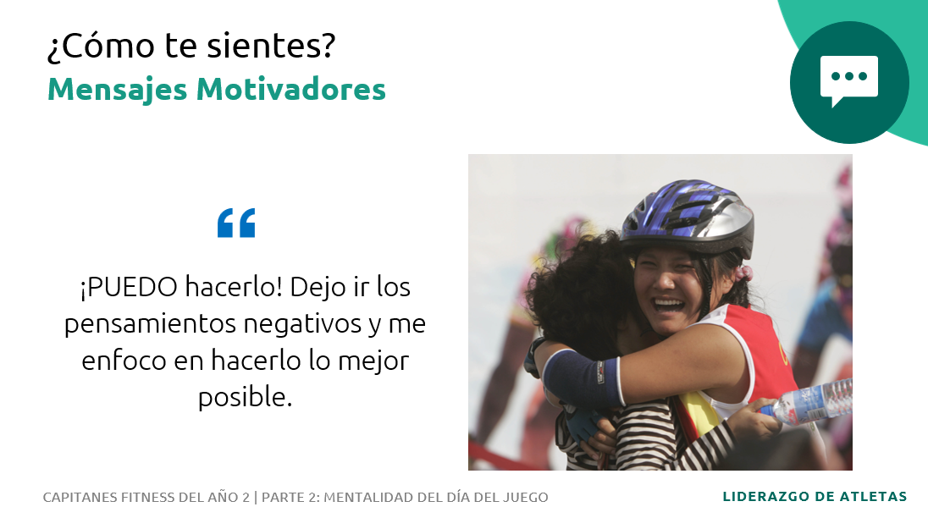
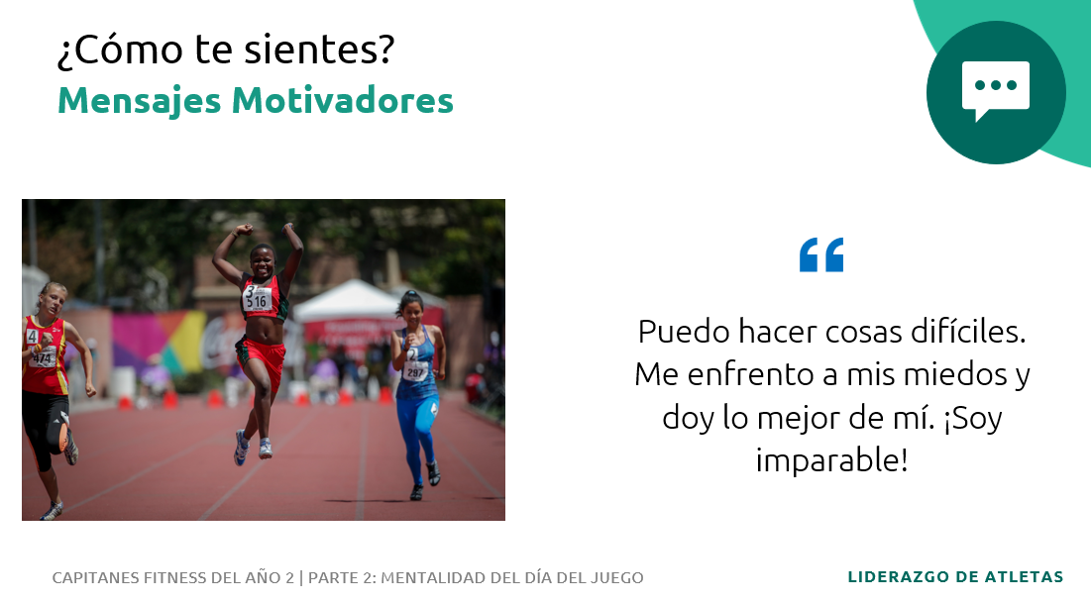
Preparación | Descripción | Diapositiva
Tema Parte 2: Mentalidad del Día del Juego, Mensajes Motivadores Tiempo: 1 minuto Dirige: | ¡Ahora hablemos de los Mensajes Motivadores! En las siguientes diapositivas verás ejemplos de mensajes motivadores.
Tema Parte 2: Mentalidad del Día del Juego, Mensajes Motivadores ¿Cómo te sientes? Tiempo: 3 minutos Dirige: | Lee en voz alta cada uno de los mensajes motivadores: puedes hacerlo individualmente como facilitador o participante O pueden leerlos en voz alta todos juntos como grupo. Después de leer cada uno de los mensajes, pregunta a los Capitanes Fitness cómo se sienten luego de leerlos. PREGUNTA: ¿Cómo te hace sentir este mensaje motivador?

Slide 15
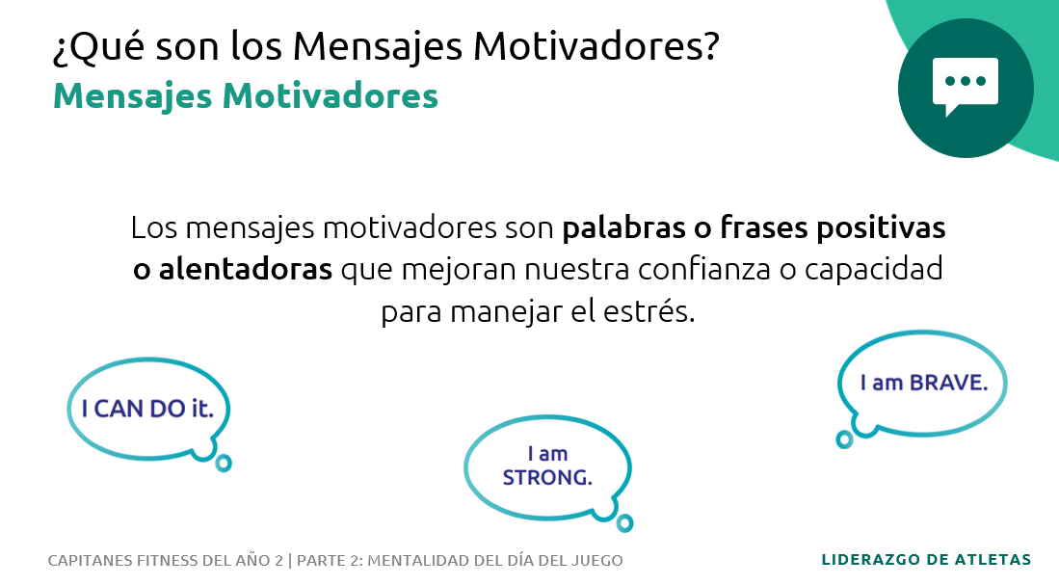
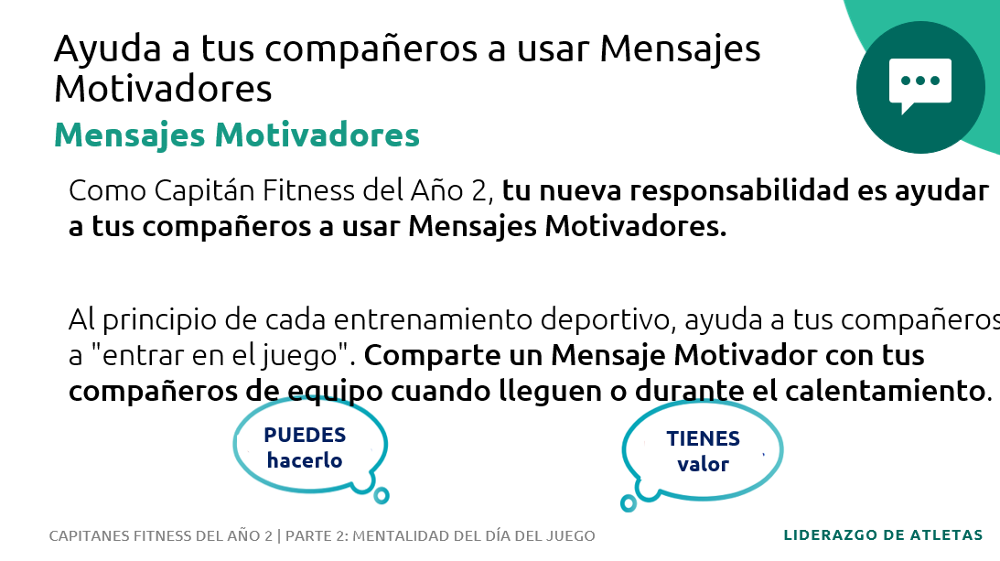
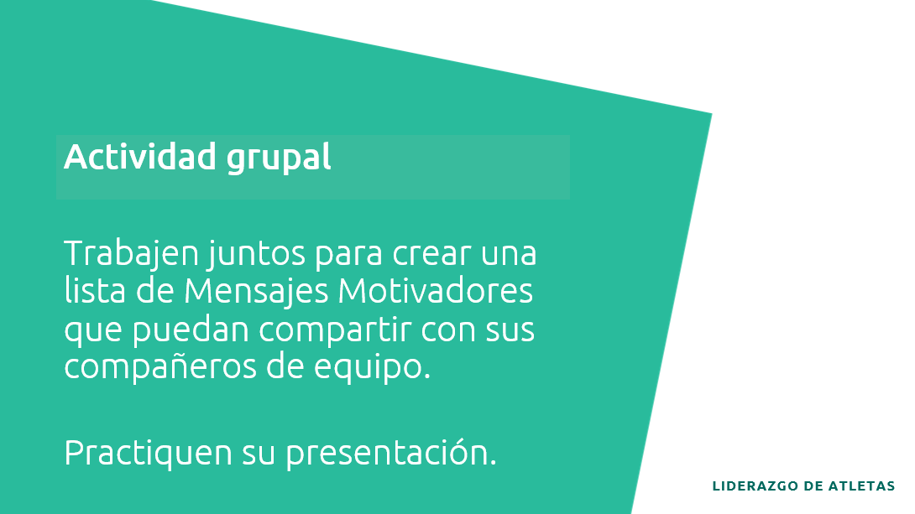
Preparación | Descripción | Diapositiva
Tema Parte 2: Mentalidad del Día del Juego, Mensajes Motivadores ¿Qué son los Mensajes Motivadores? Tiempo: 2 minutos Dirige: | Los Mensajes Motivadores son palabras o frases positivas o alentadoras que mejoran nuestra confianza o capacidad para manejar el estrés. Estos mensajes pueden ayudarte y motivarte para trabajar duro y esforzarte al máximo. PREGUNTA: ¿Alguien puede pensar en alguna ocasión en la que haya usado un Mensaje Motivador? Recuérdale a los atletas que pueden usar Mensajes Motivadores en cualquier momento durante las sesiones de entrenamiento y las competiciones, así como en sus actividades diarias. Estos mensajes pueden ser útiles en situaciones estresantes, como lanzar un foul en baloncesto, competir en evento importante, etc.
Tema Parte 2: Mentalidad del Día del Juego, Mensajes Motivadores Ayuda a tus compañeros a usar Mensajes Motivadores Tiempo: 1 minuto Dirige: | Como Capitán Fitness del Año 2, tu nueva responsabilidad es ayudar a tus compañeros a usar Mensajes Motivadores. Al principio de cada entrenamiento deportivo, ayuda a tus compañeros a "que sus mentes entren al juego". Comparte un Mensaje Motivador con tus compañeros de equipo cuando lleguen o durante el calentamiento. Observa cómo estos dos Mensajes Motivadores usan el "TÚ" en lugar del "YO". Cuando compartes Mensajes Motivadores con tus compañeros de equipo, normalmente les hace sentirse bien ¡y a ti también!
Tema Parte 2: Mentalidad del Día del Juego, Mensajes Motivadores Actividad grupal Tiempo: 7 minutos Dirige: | Ahora que ya sabes qué son los Mensajes Motivadores, colaboremos para crear una lista de este tipo de mensajes para compartir con tus compañeros de equipo. Cuando el tiempo lo permita, deja que los Capitanes Fitness practiquen compartiéndolos entre ellos. Anima a los Capitanes Fitness a que hagan contacto visual y sonrían cuando digan su mensaje. Pueden incluir gestos como chocar el puño o chocar los cinco con tus compañeros.

Slide 16
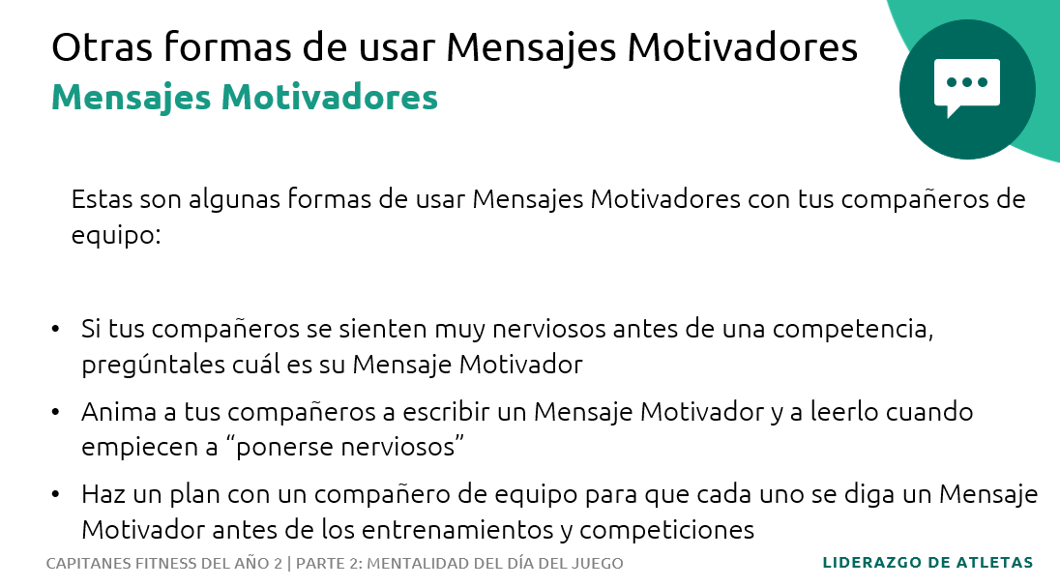
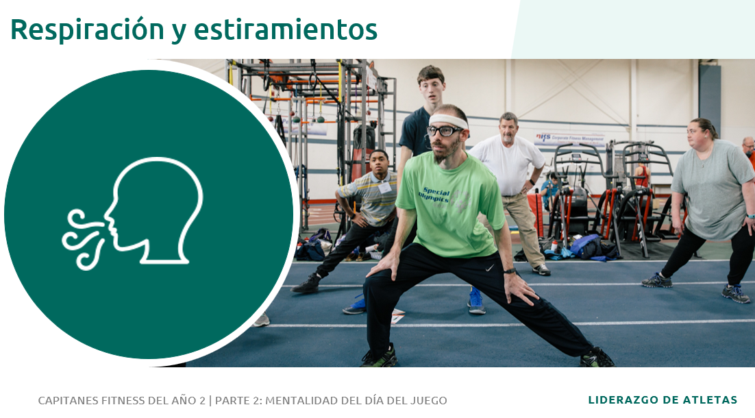
Preparación | Descripción | Diapositiva
Tema Parte 2: Mentalidad del Día del Juego, Mensajes Motivadores Otras formas de usar Mensajes Motivadores Tiempo: 4 minutos Dirige: | Como Capitán Fitness del Año 2, compartirás un Mensaje Motivador con tus compañeros al iniciar cada práctica deportiva, ¡pero también en otras ocasiones tus compañeros pueden necesitar tu apoyo! Estas son algunas formas de usar Mensajes Motivadores con tus compañeros de equipo: Si tus compañeros se sienten muy nerviosos antes de una competencia, pregúntales cuál es su Mensaje Motivador Anima a tus compañeros a escribir un Mensaje Motivador y a leerlo cuando empiecen a “ponerse nerviosos” Haz un plan con un compañero de equipo para que cada uno se diga un Mensaje Motivador antes de los entrenamientos y competiciones PREGUNTA: ¿Qué otras ideas se te ocurren para recordarte que debes usar Mensajes Motivadores cuando tus compañeros más los necesitan?
Tema Parte 2: Mentalidad del Día del Juego, Respiración y estiramientos Tiempo: 1 minuto Dirige: | Ahora vamos a completar nuestra última sección de la Capacitación para Capitanes Fitness del Año 2: ¡Respiración y estiramientos!

Slide 17
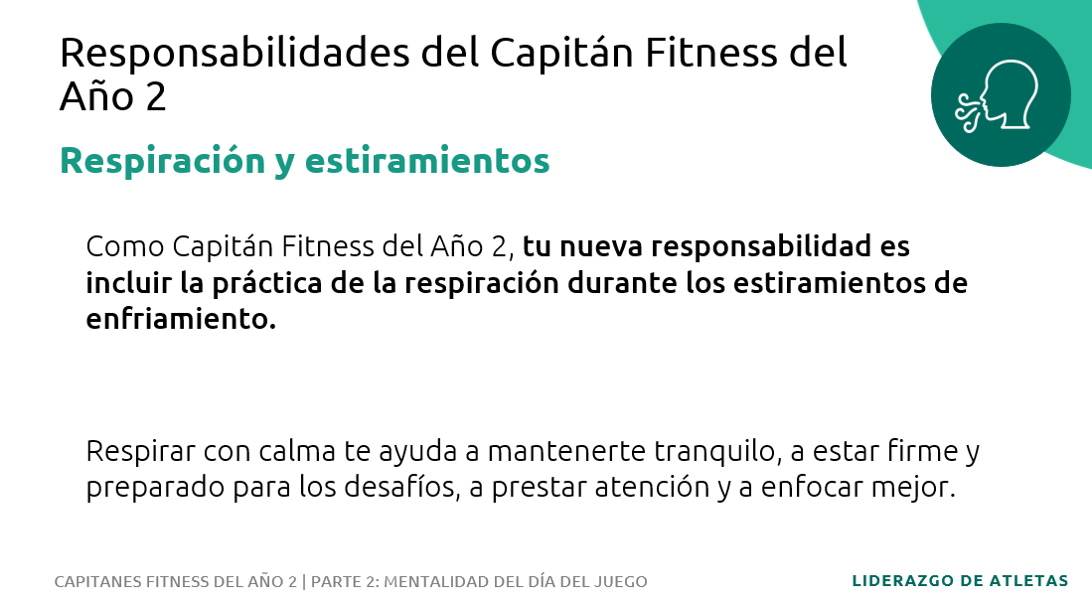
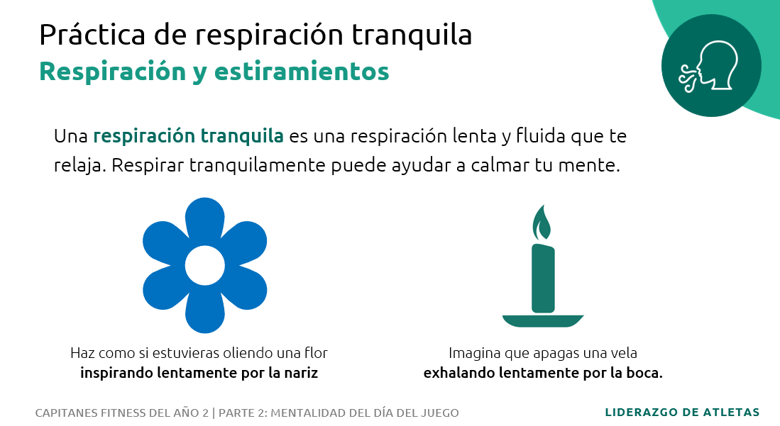
Preparación | Descripción | Diapositiva
Tema Parte 2: Mentalidad del Día del Juego, Respiración y estiramientos Responsabilidades del Capitán Fitness del Año 2 Tiempo: 2 minutos Dirige: | Como Capitán Fitness del Año 2, tu nueva responsabilidad es incluir la práctica de la respiración durante los estiramientos de enfriamiento. Respirar con calma te ayuda a mantenerte más tranquilo cuando las cosas van mal, a estar firme y preparado para los desafíos, a prestar atención y a enfocar mejor.
Tema Parte 2: Mentalidad del Día del Juego, Respiración y estiramientos Práctica de respiración tranquila Tiempo: 5 minutos Dirige: | Una respiración tranquila es una respiración lenta y fluida que resulta relajante. Respirar tranquilamente puede ayudar a calmar tu mente. PREGUNTA: ¿Cuántos de ustedes han practicado antes la respiración? Quizá lo hiciste en una proyección de Mentes Fuertes o cuando realizabas una actividad como la meditación. Pide a los Capitanes Fitness que levanten la mano si han practicado la respiración. Ahora vamos a practicar juntos la respiración. Pueden cerrar los ojos o conservarlos abiertos. Dejen que su respiración sea lenta, fluida y relajada. Intentemos la respiración de Flor y Velas: Inhalen: hagan como si estuvieran oliendo una flor, inspirando lentamente por la nariz. Llenen sus pulmones de aire. Exhalen: imaginen que apagan una vela exhalando lentamente por la boca. Mantengan los hombros y el pecho relajados. Continúen durante unos 8 ciclos de respiración. PREGUNTA: Después de practicar la respiración, ¿cómo se sienten? Te sientes: ¿Relajado? ¿Calmado? ¿Positivo? ¿Feliz? ¿Sus músculos están más sueltos? ¿Como si estuvieras más alto? ¿Con sueño?

Slide 18
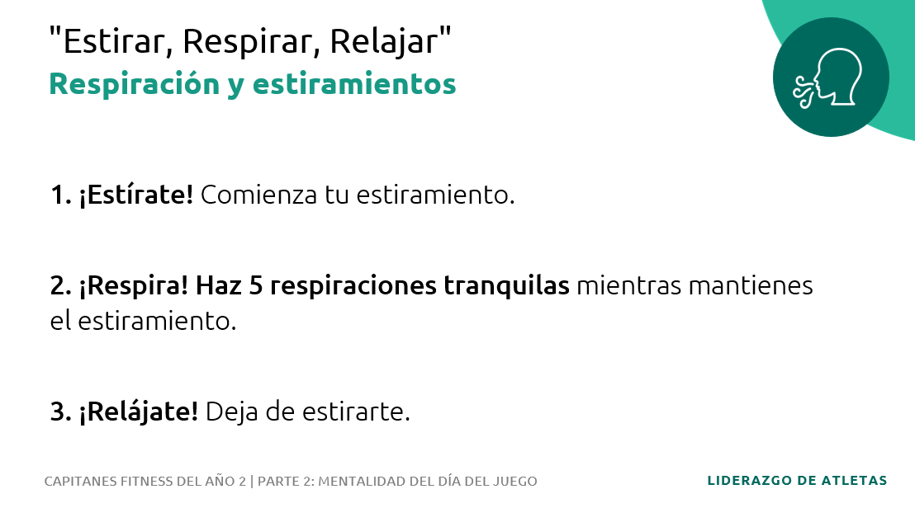
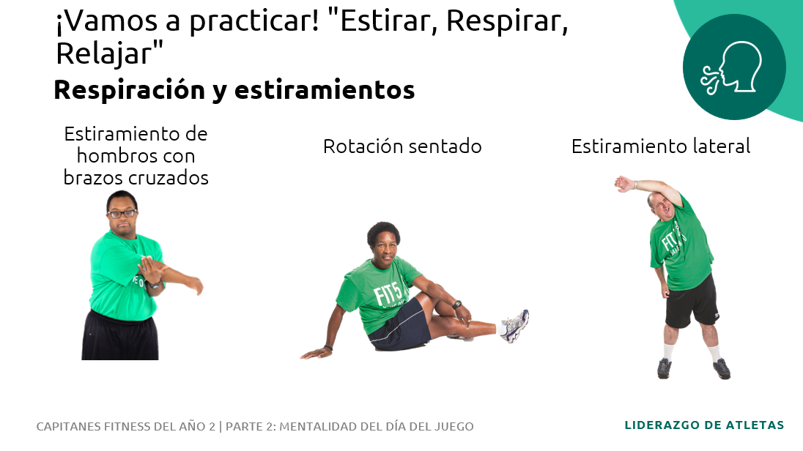
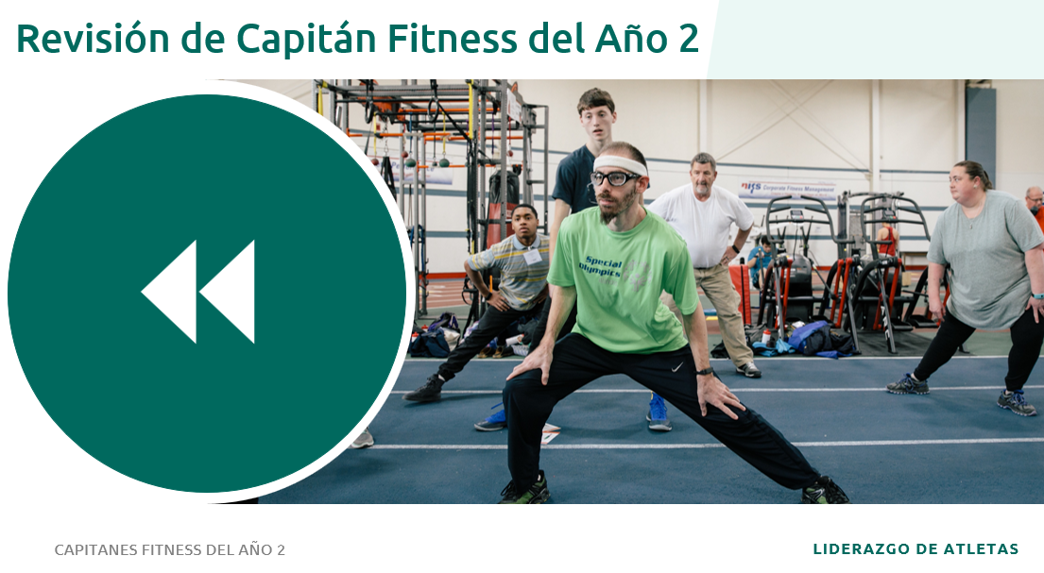
Preparación | Descripción | Diapositiva
Tema Parte 2: Mentalidad del Día del Juego, Respiración y estiramientos "Estirar, Respirar, Relajar" ¡Vamos a practicar! "Estirar, Respirar, Relajar" Tiempo: 6 minutos Dirige: | Ahora combinemos la respiración y los estiramientos con un ejercicio llamado "Estirar, Respirar, Relajar". Guíalos a través del ejercicio siguiendo las indicaciones de la pantalla. 1. ¡Estírate! Comienza tu estiramiento. 2. ¡Respira! Haz 5 respiraciones tranquilas mientras mantienes el estiramiento. Nota cómo se relajan tus músculos al inhalar y exhalar. 5 respiraciones profundas deben durar unos 30 segundos. 3. ¡Relájate! Deja de estirarte. Repite el ejercicio unas cuantas veces, haciendo los diferentes estiramientos de lado y/o cambiando de lado del cuerpo. Los Capitanes Fitness también podrían compartir sus estiramientos de enfriamiento favoritos para esta actividad. 5 respiraciones profundas deben durar unos 30 segundos. Mantener los estiramientos durante más tiempo, hasta un minuto, o 10 respiraciones, ¡permitirá que los músculos se relajen aún más!
Tema Parte 2: Mentalidad del Día del Juego, Revisión del Capitán Fitness del Año 2 Tiempo: 1 minuto Dirige: | Para terminar nuestra capacitación, ¡repasemos tus roles y responsabilidades como Capitán Fitness del Año 2!

Slide 19
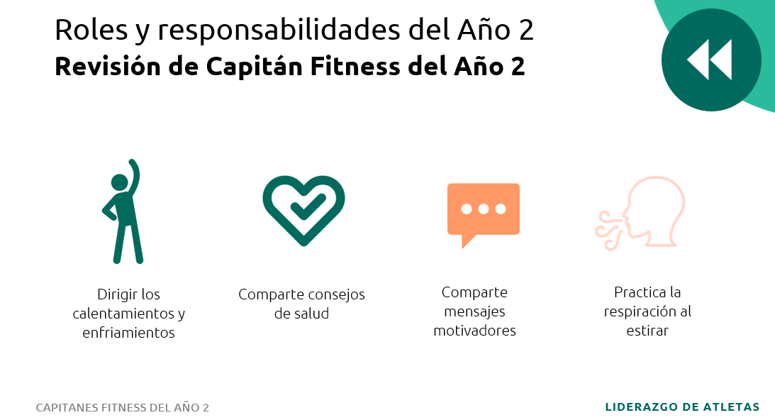
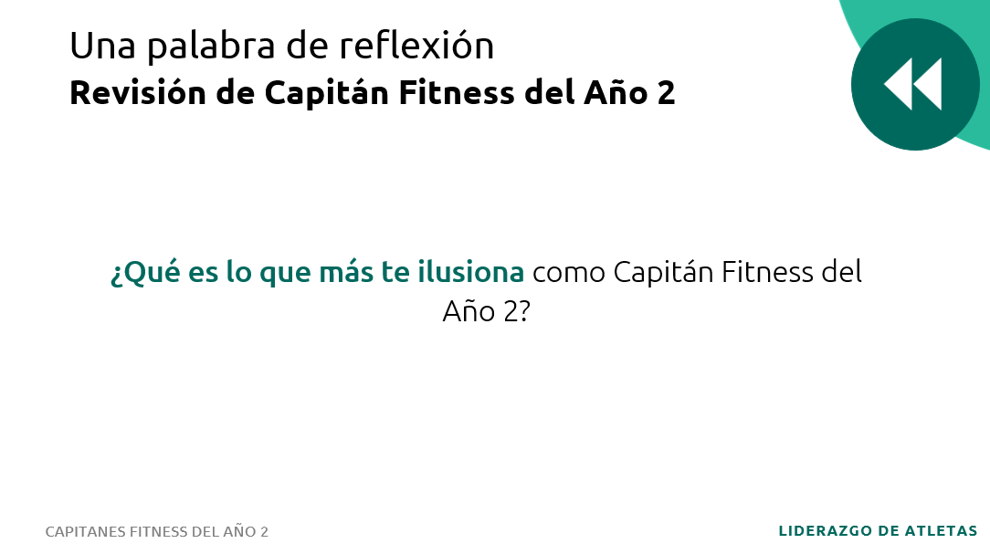
Preparación | Descripción | Diapositiva
Tema Parte 2: Mentalidad del Día del Juego, Revisión del Capitán Fitness del Año 2 Roles y responsabilidades del Año 2 Tiempo: 2 minutos Dirige: | Para repasar, tienes cuatro responsabilidades clave como Capitán Fitness del Año 2. Tus dos primeras responsabilidades estaban incluidas en tu rol de Capitán Fitness del Año 1. ¡Seguirás haciendo estas actividades! Dirige a tus compañeros en un calentamiento y enfriamiento en cada sesión de entrenamiento Comparte consejos de salud con tus compañeros de equipo. Recuerda, ¡es importante que prediques con el ejemplo y practiques los comportamientos saludables que estás animando a hacer a tus compañeros de equipo! Tus dos nuevas responsabilidades son: Comparte un Mensaje Motivador con tus compañeros de equipo cuando lleguen o durante el calentamiento. Sonríe y establece contacto visual. Si quieres, también puedes chocar el puño o chocar los cinco con tus compañeros cuando digas tu mensaje. Recuerda: también puedes compartir Mensajes Motivadores en otros momentos cuando tus compañeros de equipo necesiten apoyo o ánimo. Durante los estiramientos de enfriamiento, ayuda a tus compañeros con la respiración. Puedes usar la técnica "Estirar, Respirar, Relajar". Opcional: agrega un plan de acción y los pasos siguientes que te gustaría que dieran los Capitanes Fitness del Año 2.
Tema: Reflexión en una palabra Tiempo: 1 minuto Dirige: | Invita a los Capitanes Fitness a formar un círculo. PREGUNTA: ¿Qué es lo que más te ilusiona como Capitán Fitness del Año 2?

Slide 20


Preparación | Descripción | Diapositiva
Tema: Preguntas y cierre Tiempo: 5 minutos Dirige: | PREGUNTA: ¿Alguien tiene alguna pregunta sobre algo de lo que hemos aprendido hoy? ¡Felicidades! Gracias por participar, ya has concluido el curso de Capacitación para de Mejoramiento Físico Fitness del Año 2. Recuerda, para ser un gran atleta, debes ser un atleta sano. ¡Tu entrenador y el personal del Programa están aquí para ayudarte!
 | Módulo completo

Slide 21

Special Olympics Health activities are supported by many sources, including in the United States by Grant Number NU27DD000021 from the Centers for Disease Control and Prevention of the U.S. Department of Health and Human Services, with $18.1 M (64%) financed with U.S. Federal funds and $10.2 M (36%) supported by non-federal sources.
These contents are solely the responsibility of the authors and do not necessarily represent the official views of the Centers for Disease Control and Prevention or the Department of Health and Human Services.

